Slide 1
ПРОЕКТ
«ГАРМОНИЯ»
Выполнила: Александрова В.П.
классный руководитель 6 «в» класса
Амгинской СОШ №1
имени В.Г. Короленко
Республики Саха (Якутия)

Slide 2
Постановка проблемы
Особая ответственность за развитие и полноценное взросление ребенка лежит на значимых взрослых – родителях и педагогах. Сегодня не требует дополнительных доказательств, что только в сотрудничестве семьи и школы возможно оказание эффективного влияния на полноценное и гармоничное развитие детей. Семья и школа способны оказывать глубокое и разностороннее влияние на развитие личности ребенка, но только в том случае, когда значимый в жизни ребенка взрослый не только статист и небезучастный свидетель, а активный участник. Налаженный диалог с родителями должен стать одним из первых шагов в сотрудничестве семьи и школы. Это важнейшее условие, так как в семье у ребенка вырабатываются привычки, способствующие или препятствующие формированию основных компетенций.

Slide 3
Актуальность:
Единая цель по развитию личности ребенка – особое основание сотрудничества семьи и школы;
Невозможность устранить деструктивные процессы в жизни подростков поодиночке.
Основополагающие принципы:
Семья не пассивный объект воздействия, а активный субъект формирования личности.
Семья – приоритетная сфера педагогической работы.
Школа – партнер семьи в воспитании личности.

Slide 4
ЦЕЛЬ ПРОЕКТА:
Целостное развитие личности в сплоченном коллективе
ЗАДАЧИ ПРОЕКТА:
Создание благоприятных условий для сплочения коллектива
Формирование единого коллектива родители-дети-учителя
Проведение профилактических, коррекционных и развивающих мероприятий.
ТИП ПРОЕКТА:
исследовательский, коллективный, рассчитанный на 2 учебных года при активном участии родителей. Проект направлен на развитие партнерских отношений с семьей.

Slide 5
Направления работы:
Ученик
Интеллектуальное
Эстетическое
Патриотическое
Нравственное
Спортивно-
оздоровительное
Трудовое

Slide 7
Механизм реализации проекта
(план - карта действий)
Данный механизм реализации проекта построен по принципу создания ситуации успеха для каждого обучающегося.
По инициативе родителей была организована поездка в Центр интеллектуального, творческого и личностного развития ребенка. С детьми работали психологи, были проведены тренинговые занятия. По результатам психологических занятий была выявлена высокая тревожность, низкая самооценка большинства испытуемых и в связи с этим организован проект совместно с родителями с целью создания ситуации успеха.

Slide 8
Основные этапы развития проекта:
Подготовительный этап (февраль-март 2009г.)
Основной этап (апрель - май 2010 г.)
Заключительный этап (конец мая)
Предлагаемый срок реализации проекта: 2 учебных года)

Slide 9
Планируемые совместные мероприятия:
Классная НПК «Окно в науку» (3 четверть)
Концерт совместный (по группам)-по четвертям
Мунха (ноябрь)- Дмитриев С.М.
Сиэр-туом (Традиции и обычаи народа саха) -(отв.Дмитриева М.Е., дек,янв)
Кружок шитья (отв.Григорьева Т.А., Кувандыкова А.П.)
Радиоузел (отв.Александрова В.П.)
Кружок танцев (Харитонова М.В.)
Обучение игре – сонор (отв. Алексеева С.В.)
Лыжня (апрель)
Мини футбол (май)-отв. Николаев Н.П.
Психологические тренинги с детьми (психолог, кл.рук.)
Совместный психолого-педагогический консилиум (разработка индивид.траектории развития ученика) -1четв, 3четв, 4четв. (учителя-предметники, родитель с ребенком)
Выход в лес на велосипедах (муз.номера) – май
Классные часы родителей (каждую четверть)
Тимуровская работа (осень, весна)

Slide 10
Ожидаемый результат:
Повышение учебной мотивации у школьников
Повышение уровня комфортности в семье и школе
Снижение количества конфликтных ситуаций
Сплочение коллектива

Slide 11
ЗАКЛЮЧЕНИЕ:
Участие родительской общественности в управлении всей школьной жизни дает возможность родителям почувствовать себя полноправными участниками учебно-воспитательного процесса в школе, нести ответственность за все, что в ней происходит.
Согласованное действие семьи и школы выступает основным фактором в эффективности воспитания всесторонне развитого человека. Семья и школа - союзники. Пусть они идут всегда навстречу друг другу. Пусть основой этих отношений будут вера в будущее наших детей, надежда и желание продолжать сотрудничество во имя любви к ребенку.

Slide 12
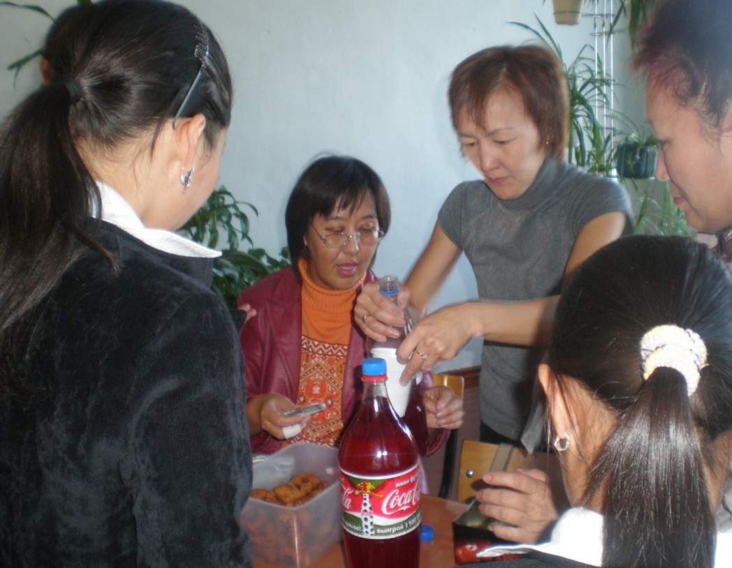
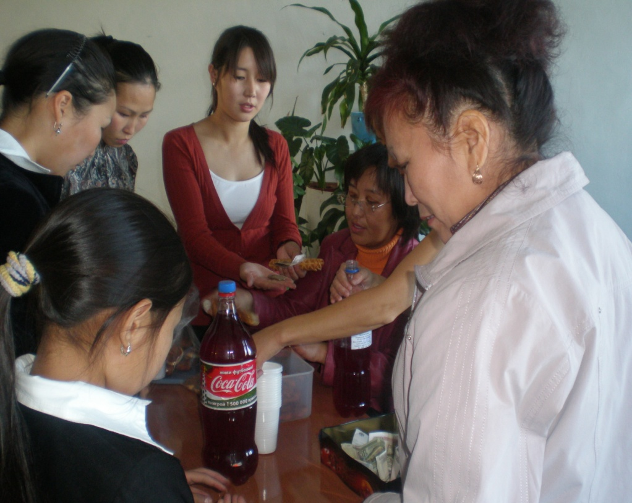

Классная ярмарка

Slide 13
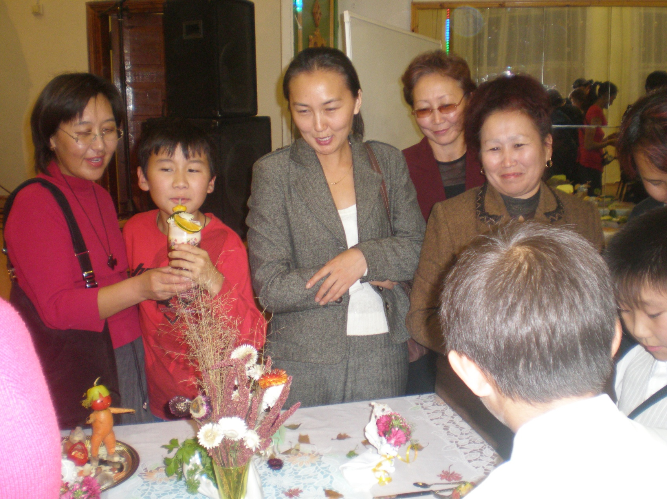
Осенний бал

Slide 14
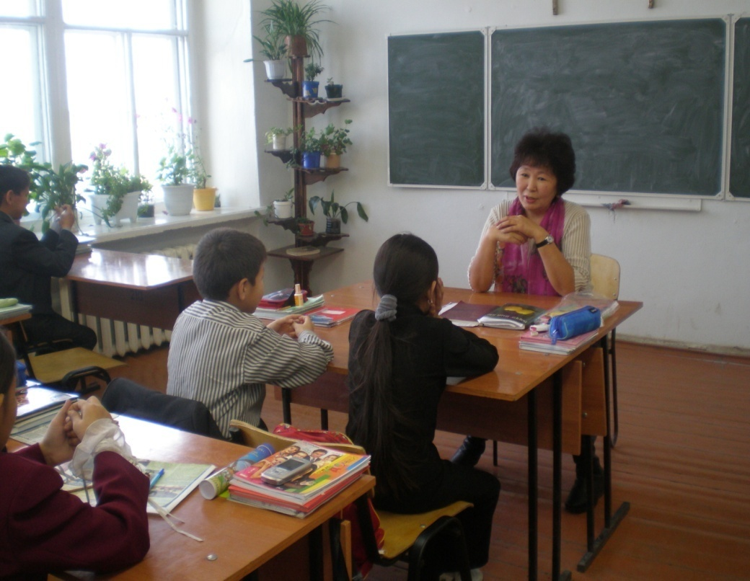
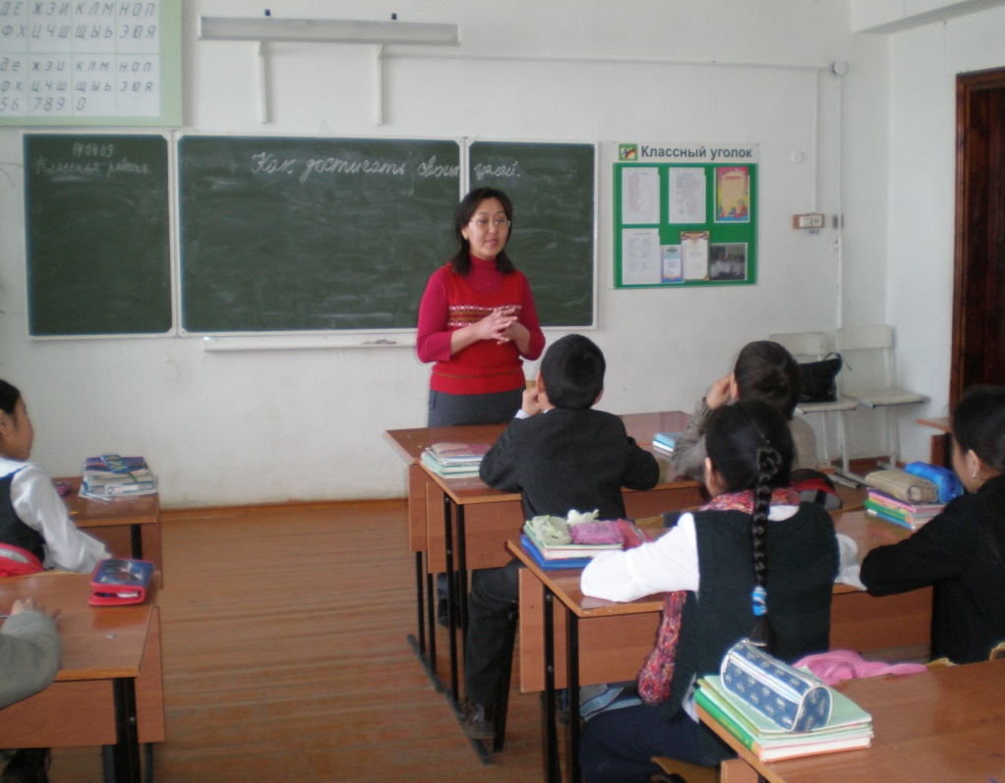
Классные часы родителей

Slide 15
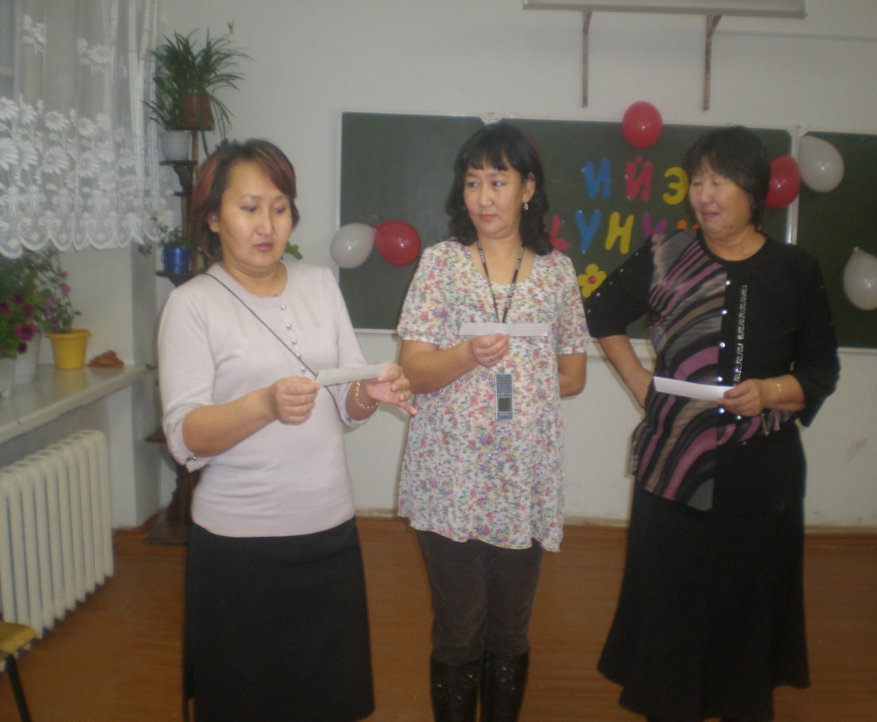
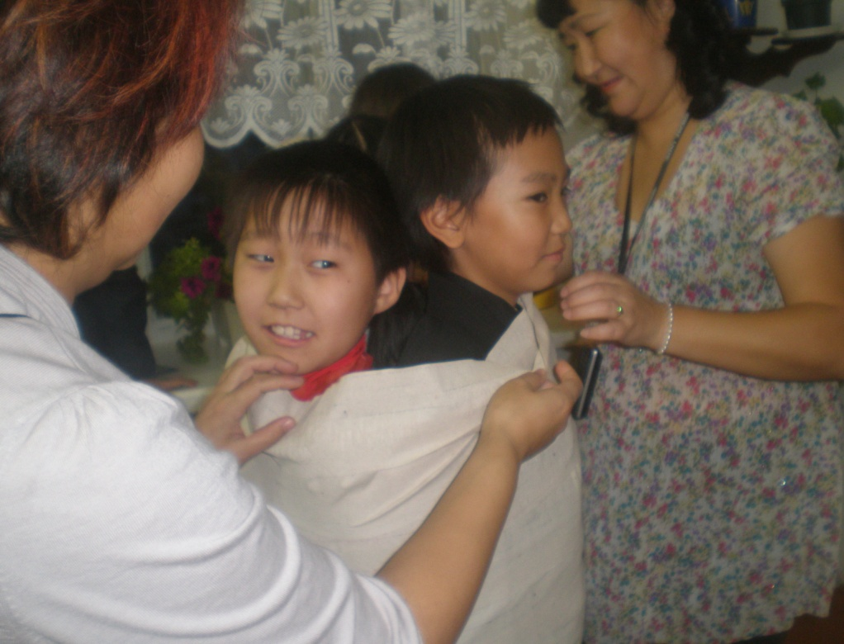
День матери

Slide 16
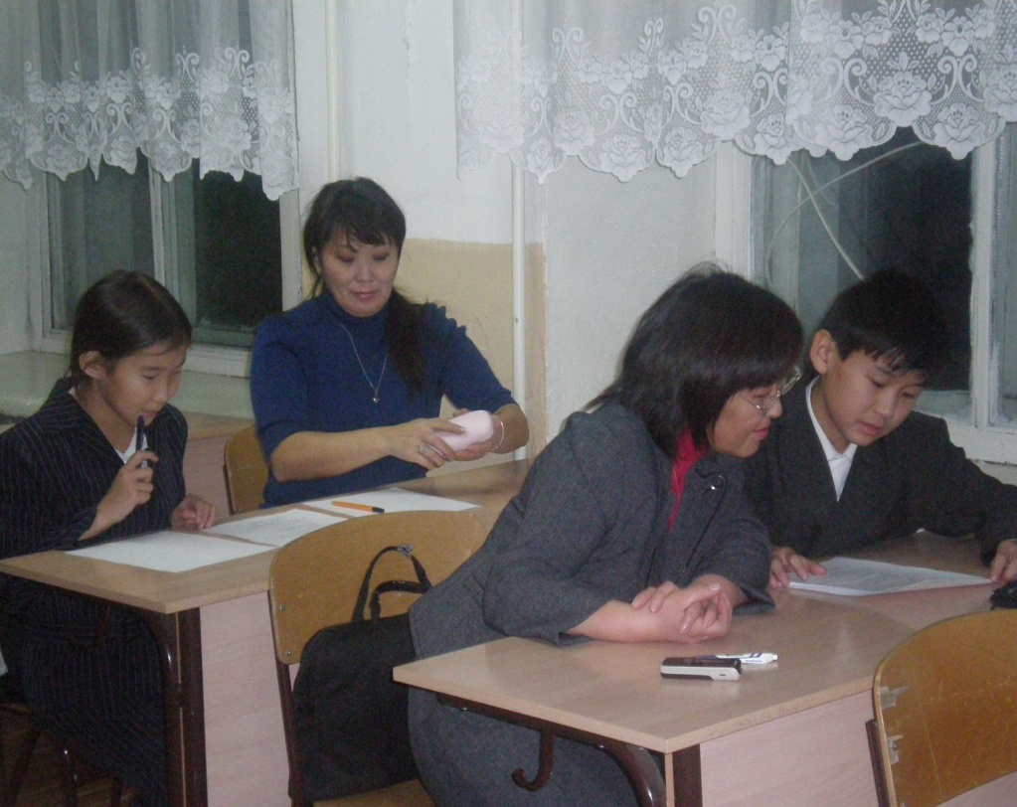
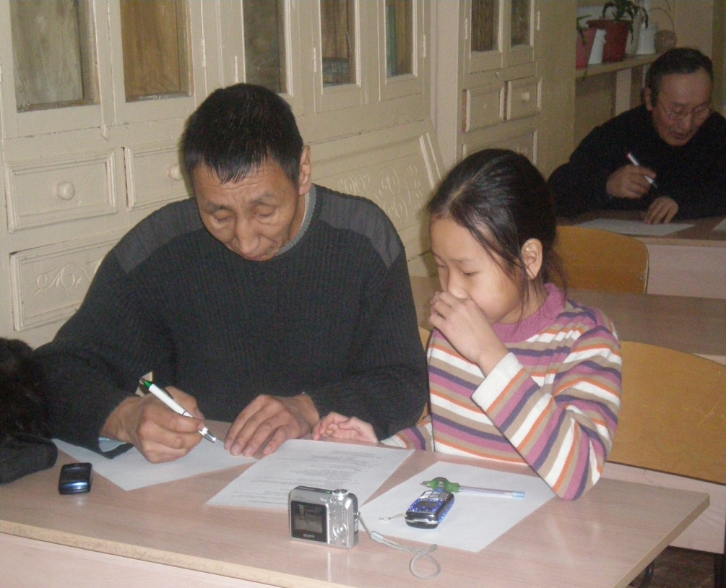
Семейная интеллектуальная викторина

Slide 17
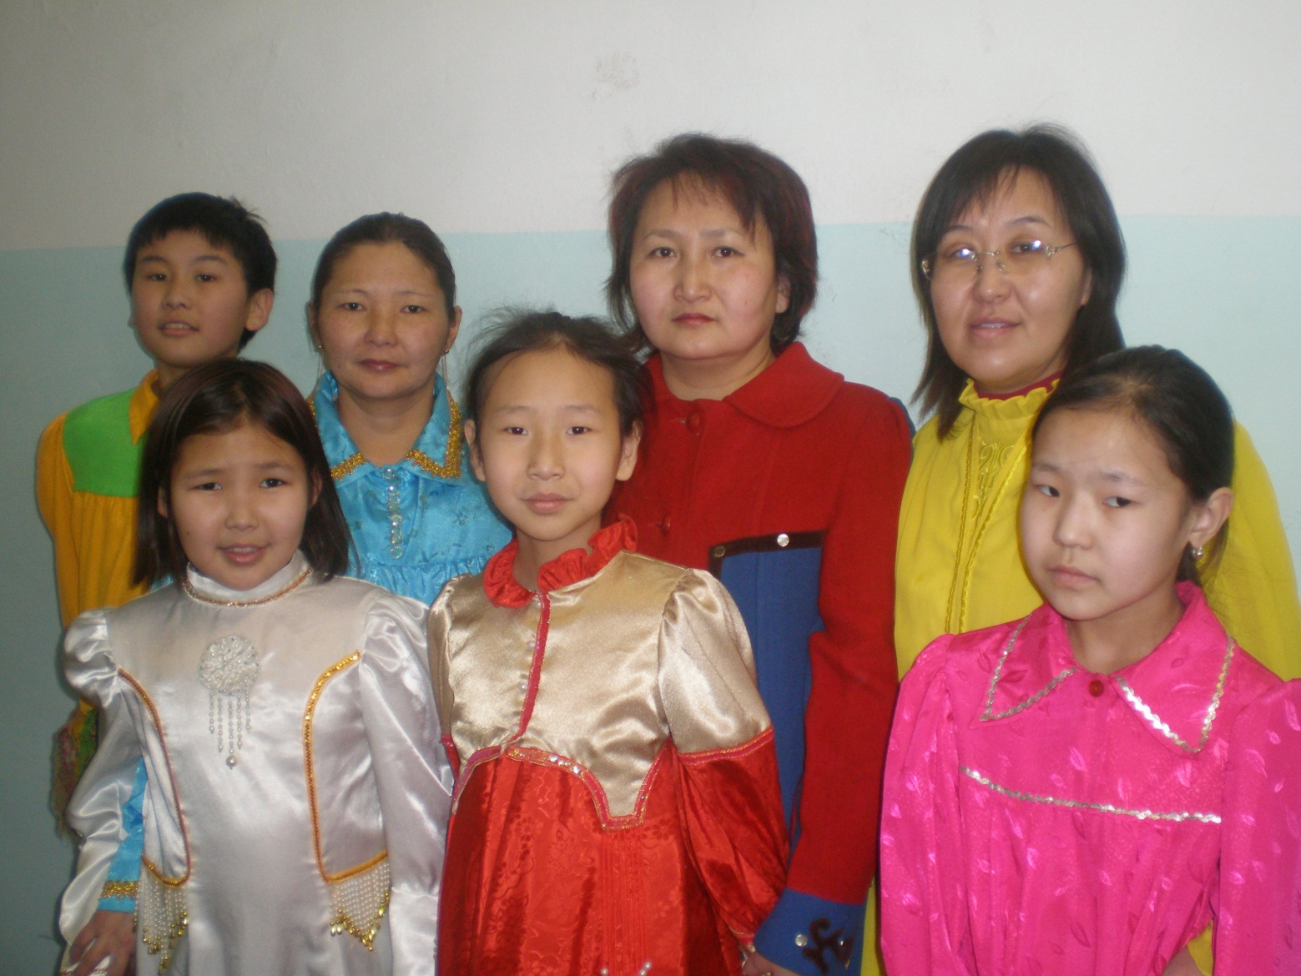
Неделя якутской письменности

Slide 18
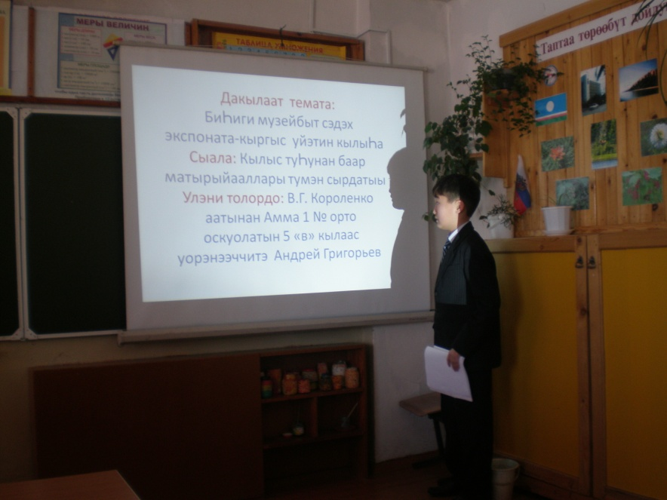
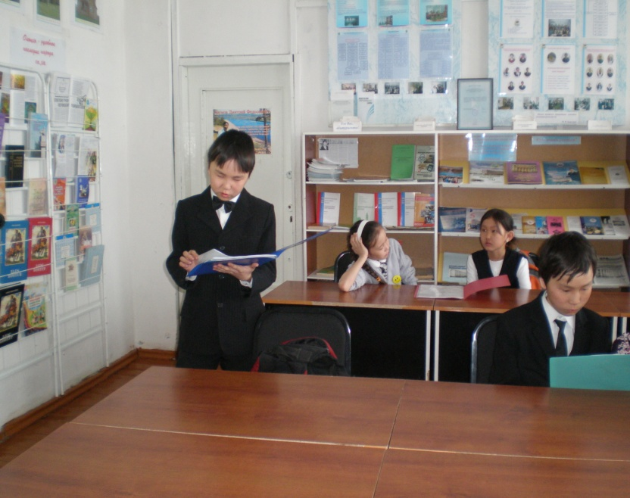
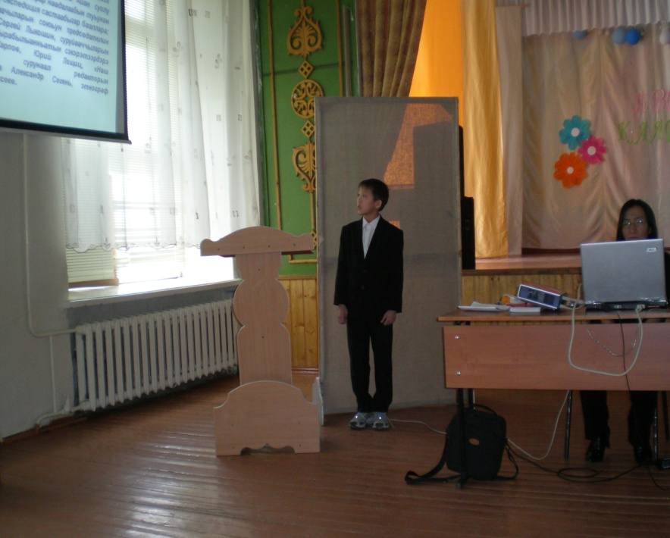
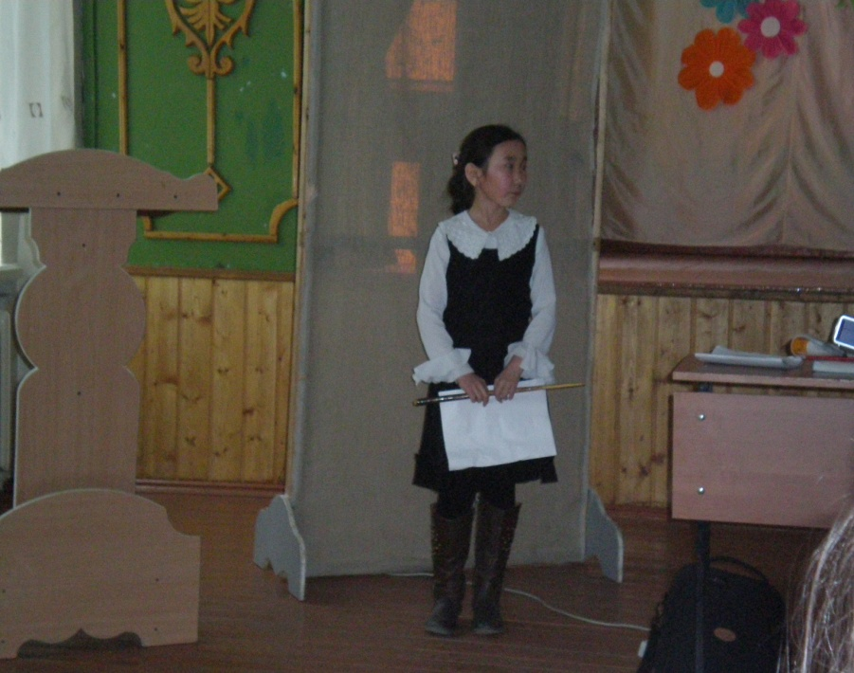

Slide 19
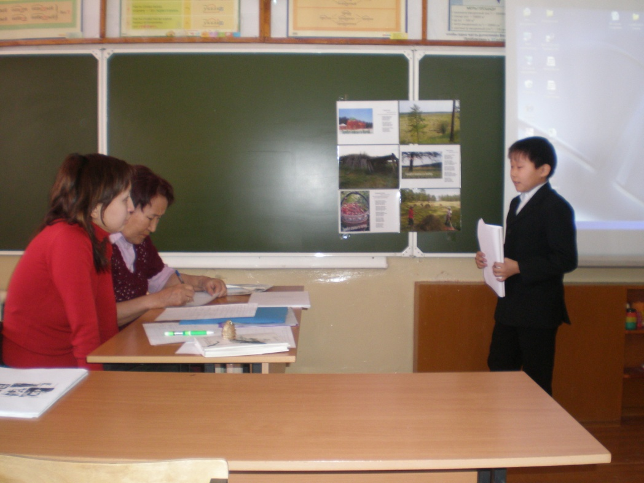
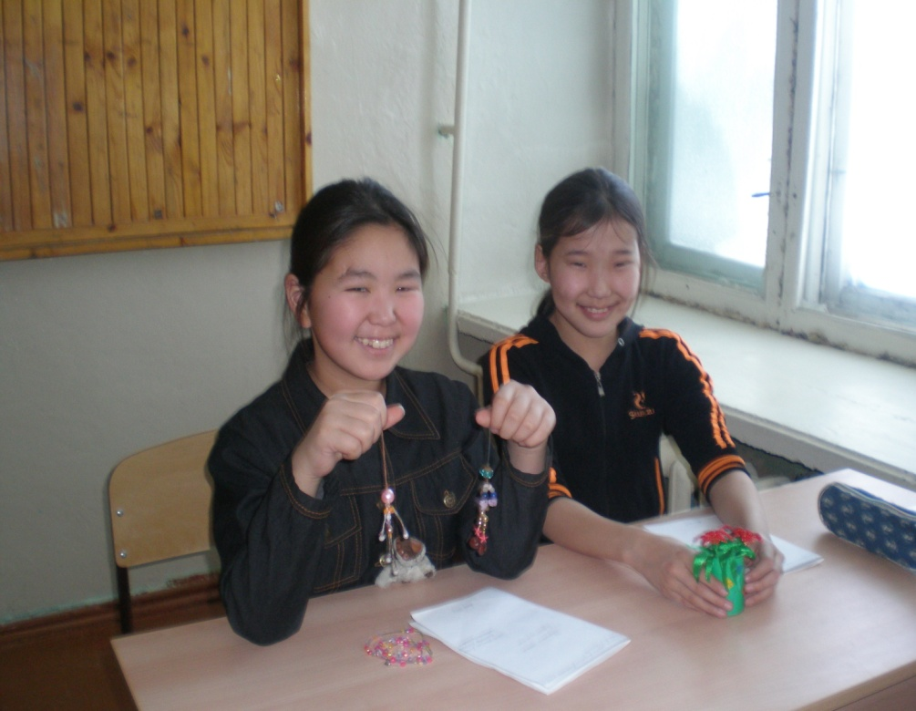
Родители-руководители научных работ

Slide 20
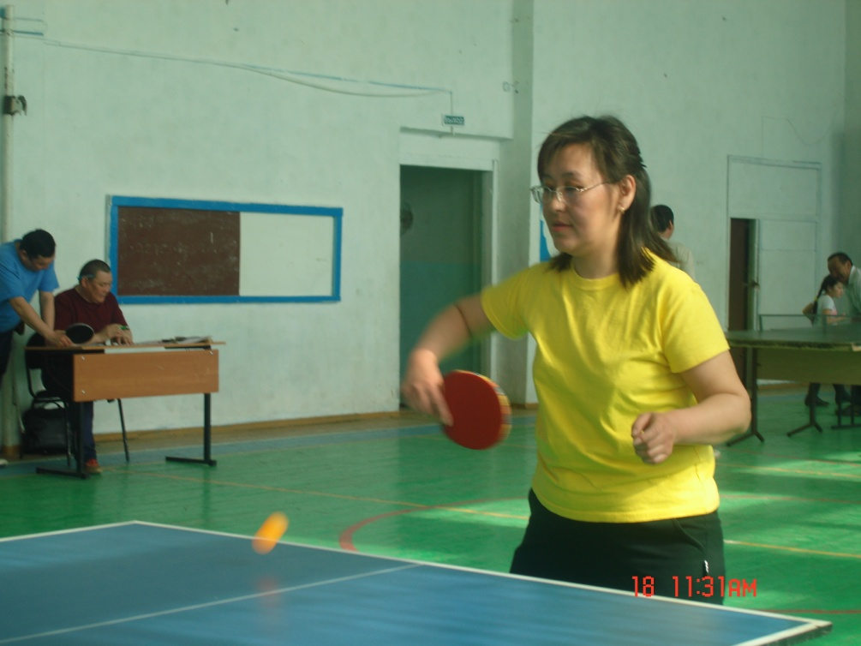
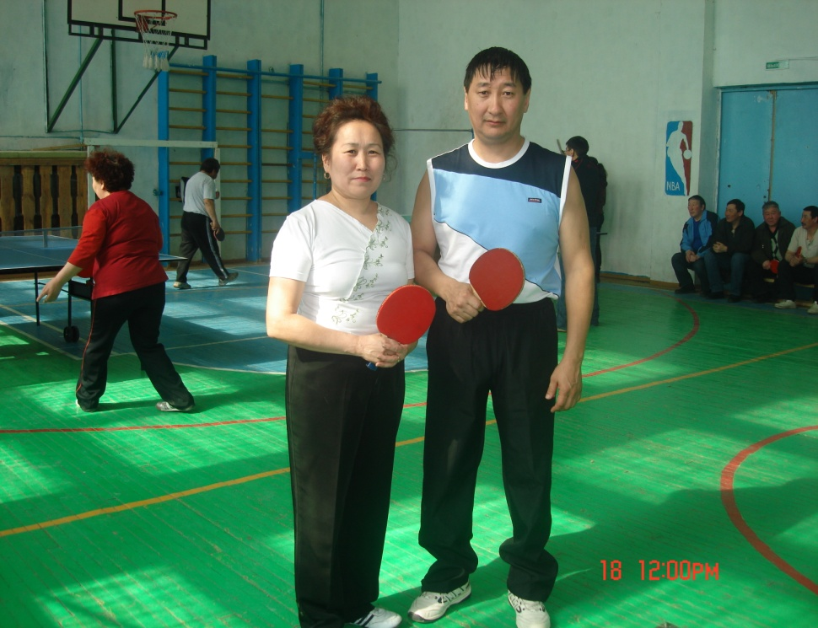
Участники спартакиады родителей

